Slide 1
智慧食堂智能菜单推荐系统
建设成果
项目阶段建设成果汇报
核心功能
建设完成
基于历史经营数据形成可解释、可配置的菜单与备餐建议
✓ 可按日期、餐次、天气和假期生成建议
✓ 推荐理由、备餐量和搭配提示可查看
✓ 数据可在本地更新，过程可追溯
汇报日期：2026 年 8 月
Notes:
[Sources]
- 项目 README.md 与 smart_canteen_web/README.md（当前功能说明，访问于 2026-08-25）

Slide 2
02
项目建设已形成完整的功能与数据闭环
系统定位为智慧食堂经营管理的数字化辅助决策工具。
建设成果
阶段成效
应用特点
完成数据整合、菜单与销量预测、推荐说明、结果保存和数据更新等核心功能。
整餐需求预测保持相对稳定，推荐菜单与历史实际菜单具有较高一致性，搭配要求均得到满足。
兼顾整餐需求、菜品选择、搭配结构和场景差异，支持经营人员复核与调整。
项目定位
系统已具备从数据读取、需求分析、菜单生成、人工确认到结果保存的完整业务流程，可为日常菜单制定与备餐决策提供参考。
智慧食堂智能菜单推荐系统 · 建设成果汇报
2
Notes:
[Sources]
- 项目阶段报告（本次汇报整理，2026-08-25）
- A/湖畔与 F/基础园锁定回测结果文件（项目内部）

Slide 3

03
项目建设内容与已交付成果
两套历史数据独立管理，共用一套网页操作方式。
A／湖畔数据
9.2 万条销售记录
2025-07-21 至 2026-06-10
F／基础园数据
11.9 万条销售记录
2025-01-01 至 2026-06-10
应用系统
菜单推荐、潜力菜展示、搭配校核、结果导出和数据更新。
数据更新模块：支持销售、天气与校历文件的预览、校验和确认写入。
智慧食堂智能菜单推荐系统 · 建设成果汇报
3
Notes:
[Sources]
- smart_canteen_web/README.md（网页与数据更新功能，访问于 2026-08-25）
- data/a_hupan/sales.csv 与 data/f_jichuyuan/sales.csv（数据规模统计，访问于 2026-08-25）

Slide 4
04
菜单推荐业务流程
系统在后台完成数据计算，前端集中呈现场景输入、菜单生成、结果确认与校核保存流程。
1
2
3
4
5
场景输入
历史分析
菜单生成
菜单确认
校核保存
→
→
→
→
食堂、日期、餐次、天气与假期
调用目标日期之前的销售记录
常规菜单与潜力菜品同步生成
选择结果持续保留并支持调整
校核数量、结构与备餐总量
应用原则：系统提供数据分析与菜单建议，经营人员结合实际情况完成最终确认。
智慧食堂智能菜单推荐系统 · 建设成果汇报
4
Notes:
[Sources]
- smart_canteen_web/README.md（操作流程，访问于 2026-08-25）

Slide 5

05
菜单推荐页面已实现完整操作闭环
常规菜与潜力菜分栏展示，支持更新候选范围，并持续保留已选菜品。
条件筛选
支持按菜品类别与预计销量区间筛选候选菜品。
选择管理
已选菜品统一进入选择区，后续筛选与刷新不影响已选结果。
结果校核
确认前统一校核菜品数量、备餐总量与菜单搭配，并保存推荐结果。
智慧食堂智能菜单推荐系统 · 建设成果汇报
5
Notes:
[Sources]
- smart_canteen_web 当前页面截图（本地运行，2026-08-25）

Slide 6
06
核心推荐方法：需求预测、菜品选择与数量分配
围绕整餐需求、菜品组合和单菜备餐量，形成分层预测与推荐机制。
① 整餐需求预测
② 菜品组合推荐
③ 单菜数量分配
综合近期销售、长期历史、星期规律、假期和天气等信息，并通过上下限控制避免多项因素重复放大或缩小。
综合历史供应频率、销售表现、稳定性和近期重复情况，并结合菜品属性校核菜单结构。
将整餐需求分配到入选菜品，保证单菜预测量合计与整餐预测量保持一致，并提示最低制作量。
→
→
推荐过程可解释、规则可配置、结果可追溯，为菜单制定和备餐管理提供数据参考。
智慧食堂智能菜单推荐系统 · 建设成果汇报
6
Notes:
[Sources]
- archive/expanding_window_v1_trial27_20260716 与当前高频策略配置（项目内部）
- smart_canteen_web/backend/app/services（当前推荐流程，访问于 2026-08-25）

Slide 7
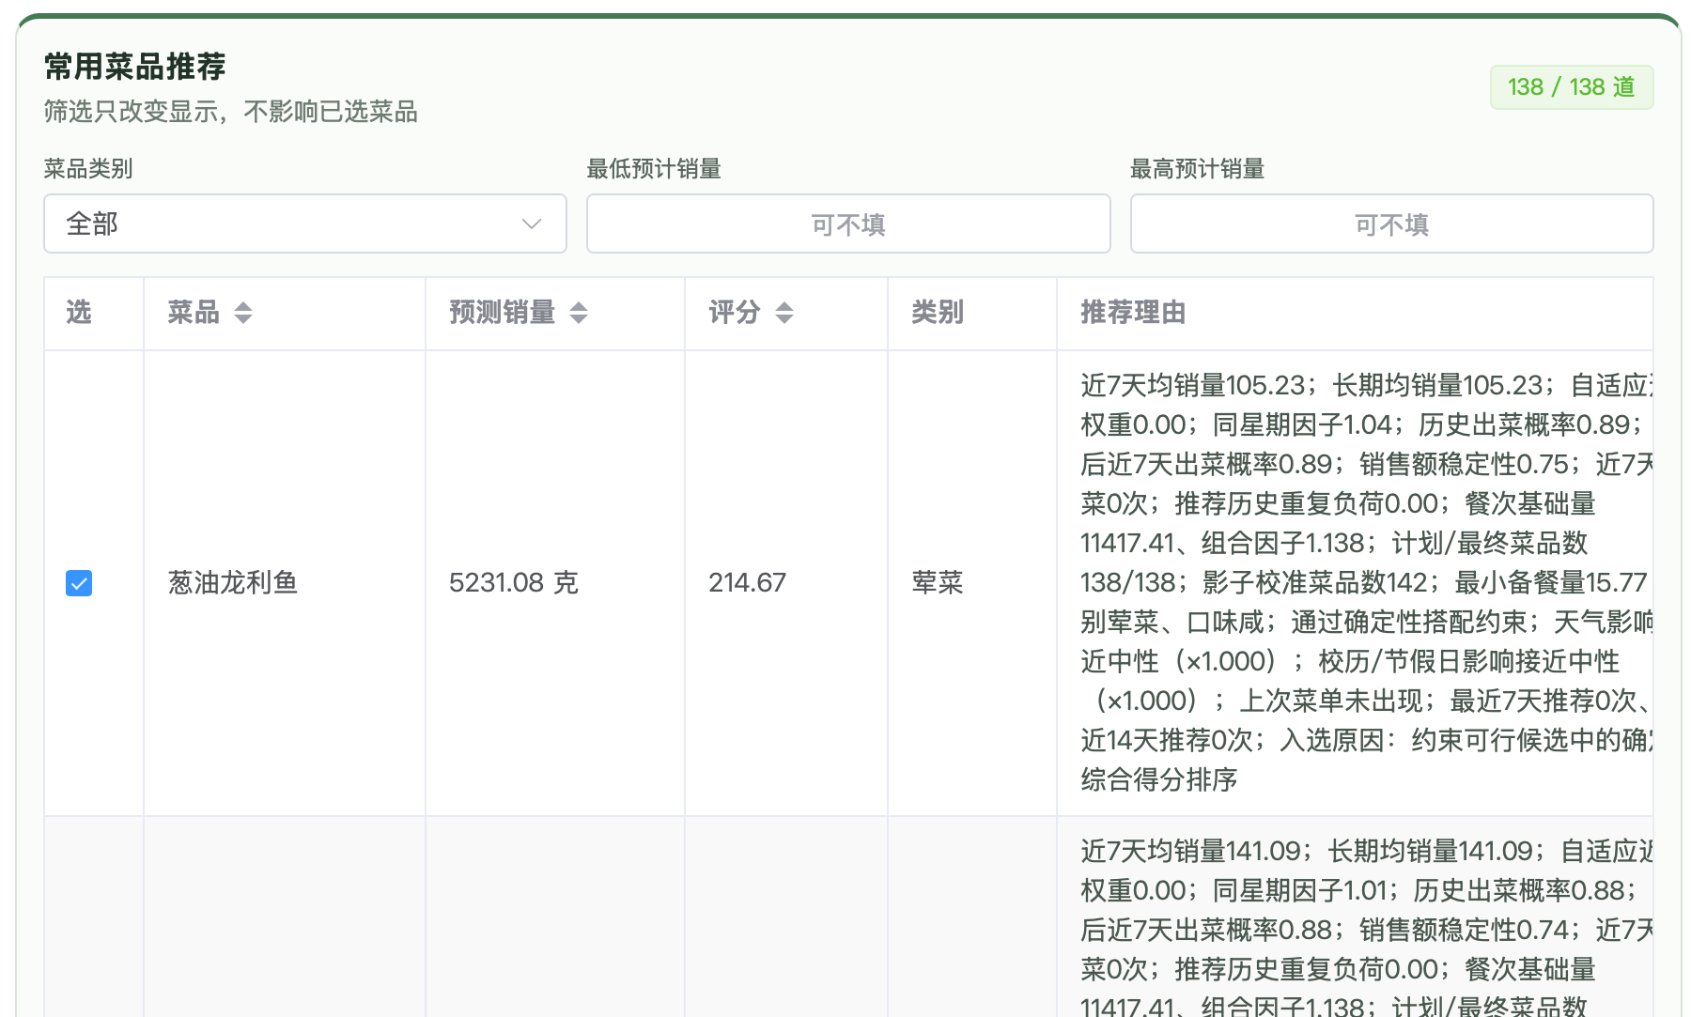
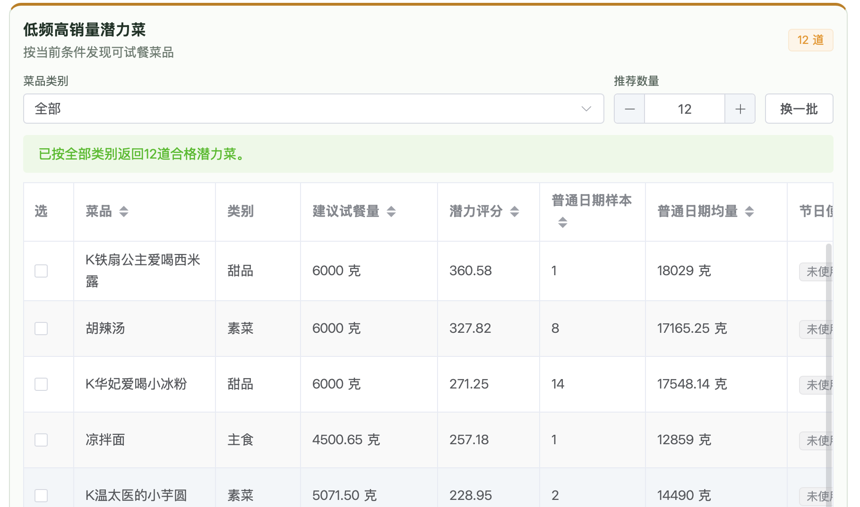
07
双通道推荐兼顾供应稳定性与菜单丰富度
高频菜负责稳定，低频潜力菜负责补充选择，两者分开生成、统一检查。
常规菜品推荐
潜力菜品推荐
• 延续原有稳定策略
• 以历史常见、近期活跃菜为主
• 给出预计销量和推荐理由
• 适合形成日常菜单主体
• 识别低频但单次销售表现较好的菜品
• 支持按类别配置候选数量
• 采用动态刷新方式增加候选多样性
• 近期入选后适当调整推荐优先级
智慧食堂智能菜单推荐系统 · 建设成果汇报
7
Notes:
[Sources]
- smart_canteen_web/README.md（双通道推荐与选择区逻辑，访问于 2026-08-25）
- 用户提供界面截图：常用菜品推荐（2026-08-25）
- 用户提供界面截图：低频高销量潜力菜（2026-08-25）

Slide 8
08
经营场景适配与菜单结构控制
目标日期的天气和日历信息可以直接输入；它们主要修正需求规模和菜单数量。
日期与天气适配
节假日供给规模
普通工作日、周末、调休、寒暑假和法定节假日分别建模；气温、降水、湿度和风速用于补充修正，并控制多项因素叠加幅度。
结合历史同类日期与当餐预计需求，同步调整单菜销量和建议菜品数量，使节假日供给规模更贴近实际客流。
基础搭配要求
弹性搭配管理
控制重复菜名、明显相似菜和核心食材高度重合情况，并确保建议菜品数量符合菜单容量。
对做法、口味、食材类别和近期重复情况进行评分与提示，在保证菜单完整性的同时兼顾多样性。
智慧食堂智能菜单推荐系统 · 建设成果汇报
8
Notes:
[Sources]
- 当前策略配置与 smart_canteen_web/README.md（天气、日历及约束逻辑，访问于 2026-08-25）

Slide 9
09
阶段评估结果：整餐需求预测保持稳定
两组数据的评价周期不同，以下结果分别反映各自测试期内的运行表现。
A／湖畔
F／基础园
13.70%
50.65%
69.11
10.21%
56.88%
152.11
整餐总量 MAPE
命中菜品 MAPE
经营效益指标
整餐总量 MAPE
命中菜品 MAPE
经营效益指标
越低越好
越低越好
万元 · 回测口径
越低越好
越低越好
万元 · 回测口径
测试期：2026-04-01 至 2026-06-10 | 菜品命中率 60.43% | 菜单搭配要求均满足
测试期：2026-01-01 至 2026-06-10 | 菜品命中率 62.42% | 菜单搭配要求均满足
主要评估指标说明
整餐总量 MAPE：衡量每餐总体备餐需求的预测偏差，当前约为 10%—14%。
命中菜品 MAPE：衡量命中菜品备餐量的平均相对偏差，当前约为 51%—57%，体现单菜销量波动特征。
经营效益指标：基于历史营收与过度预测金额计算，用于方案间相对比较。
智慧食堂智能菜单推荐系统 · 建设成果汇报
9
Notes:
[Sources]
- trial18_train_validation_test_summary.csv（A/湖畔锁定测试结果）
- runs/f_to_jichuyuan_test/f_to_jichuyuan_test_metrics.json（F/基础园测试结果）

Slide 10
10
现阶段建设成效
系统已形成可运行、可维护、可解释的应用基础。
本地化数据管理
推荐依据透明
业务规则可配置
业务数据在本地环境存储与运行，便于统一管理和安全控制。
推荐结果同步展示历史表现、日期场景和天气等主要依据。
菜品类别、相似关系、数量和搭配要求可结合业务实际调整。
全过程留痕
稳定性与多样性兼顾
多平台运行支持
推荐、确认和数据更新过程均保留记录，便于查询与复盘。
常规菜品保障供应稳定，潜力菜品补充菜单选择。
系统可在 macOS、Windows 和 Linux 环境部署运行。
智慧食堂智能菜单推荐系统 · 建设成果汇报
10
Notes:
[Sources]
- smart_canteen_web/README.md 与当前项目目录结构（访问于 2026-08-25）

Slide 11
11
系统应用说明
现有结果可为菜单制定和备餐管理提供参考，应用时需结合食堂现场情况进行综合判断。
1
单菜销量波动
低频菜与波动较大菜品的预测结果，适合作为备餐量参考区间。
2
节假日供给规模
系统已区分日常、周末、校历假期和法定节假日等场景。
3
菜单稳定与丰富
常规菜保障供应稳定，潜力菜提供补充选择和菜单变化。
4
特殊客流场景
长假与法定节假日重叠等少量场景，需结合实际客流判断。
5
新菜与新食堂
缺少历史记录时，系统主要依据菜品属性与经营人员确认结果。
6
经营效益指标
当前指标采用统一成本假设，用于不同推荐方案的相对比较。
智慧食堂智能菜单推荐系统 · 建设成果汇报
11
Notes:
[Sources]
- A/湖畔与 F/基础园测试分段结果、重复率与假期菜单数量诊断（项目内部）
- 项目阶段报告第九章（局限性说明）

Slide 12
项目阶段总结
数据基础
系统能力
应用价值
多源数据整合
业务流程闭环
经营辅助决策
完成 A／湖畔、F／基础园两套销售、天气、校历及菜品库数据整合。
形成菜单与销量预测、潜力菜补充、菜单校核、结果保存和数据更新功能。
支持经营人员结合历史规律、天气和日历场景制定菜单与备餐计划。
阶段成果概述
项目已完成核心功能建设，形成可运行、可维护、可解释的智慧食堂菜单推荐应用。
汇报完毕
Notes:
[Sources]
- 项目 README.md 与 smart_canteen_web/README.md（阶段成果总结，访问于 2026-08-25）

